Slide 1
La Familia Madrigal
Español

Slide 2
Los Miembros de
la Familia
el hermanastro(a)
el abuelo
Actividades sugeridas:
*Escribe la traducción-NL
*Escribe una frase con cada término-NL
*Escribe una oración usando los términos que se relacionan contigo. Usa adjetivos estudiados en clase- el estudiante selecciona los términos que les apliquen-
Ejemplo 1 _ la mascota- Tengo una mascota, se llama Paco.
Ejemplo 2_ la tía
Mi tía es muy graciosa, ella hace muchos chistes y se rie mucho.
La complejidad de las oraciones dependen de las habilidades de sus estudiante.
la esposa
el hijo(a)
la sobrina
el nieto(a)
el primo
la hija
la prima
la mascota
la madre
el padrastro
el padre
el hermano
el esposo
el tío
la madrastra
la hermana
los parientes
el sobrino
la tía
la abuela
los gemelos

Slide 3
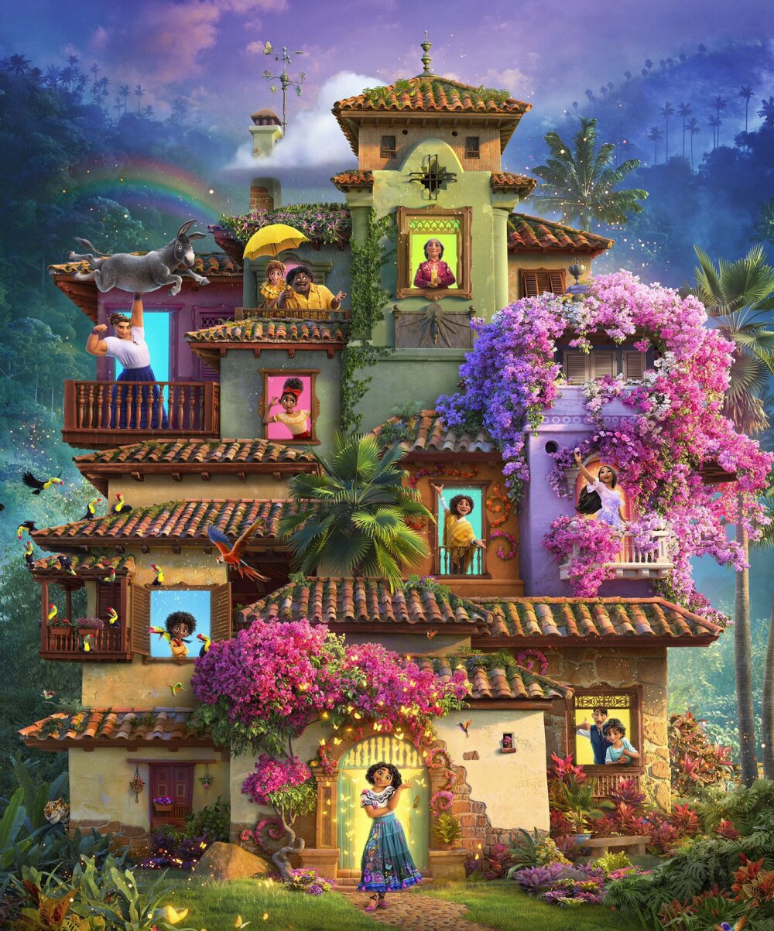
¡Esta es mi familia!
Ejercicios didácticos que pueden realizar con el estudiante:
LECTURA/ORAL
-Según leemos la descripción, identifica quién es en el dibujo.
Pepa
¿Cómo es tu familia?
🏡En la hoja de trabajo describe a tu familia usando adjetivos y oraciones completas.
🏡Incluye sus nombres
🏡Incluye características físicas y de personalidad.
🏡Menciona un talento que tiene cada miembro de tu familia.
Abuela Alma
Félix
Luisa
Dolores
Isabela
Camilo
Antonio
Agustín
Julieta
Maribel

Slide 4
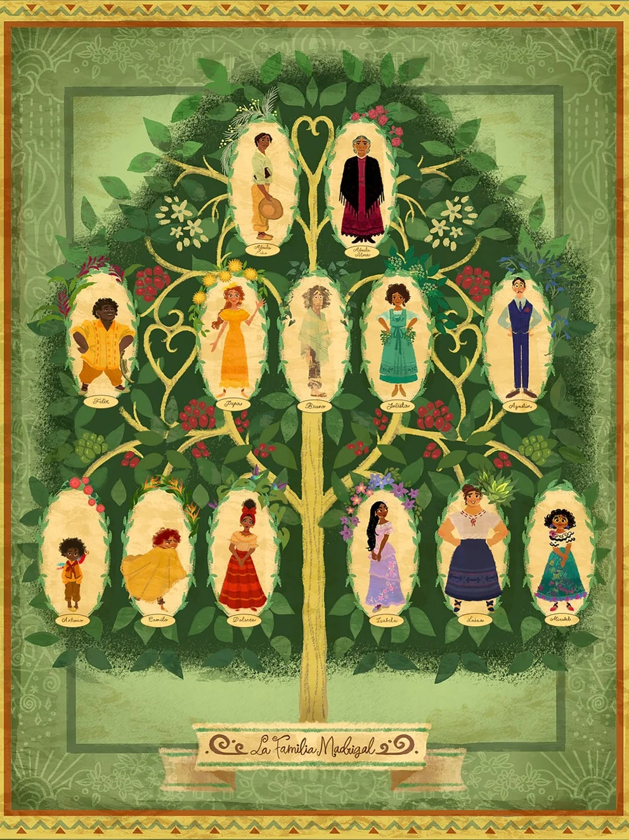
Árbol genealógico de la Familia Madrigal
¿Quiénes son? Escribe los nombres de cada personaje en el espacio/cuadro.

Slide 5
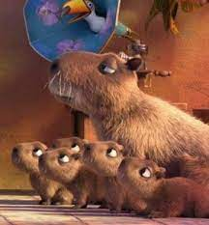
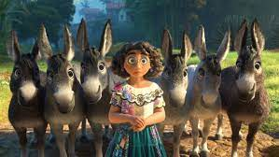
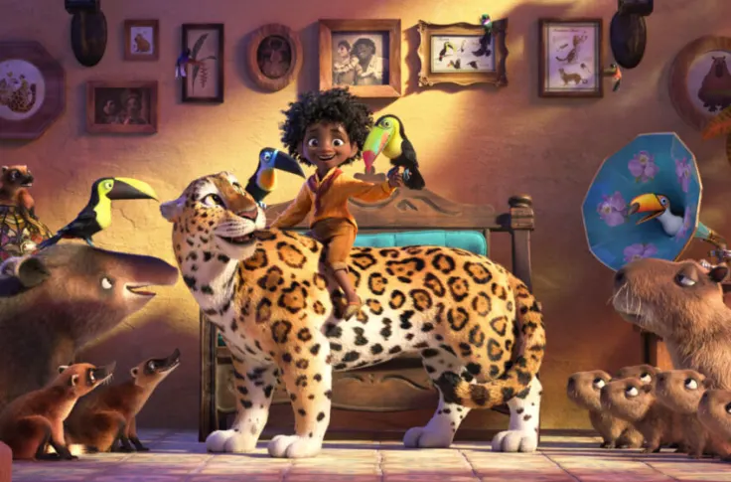
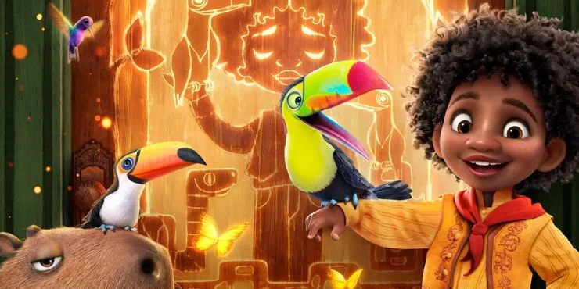
Hay muchas flores bonitas en el encanto. Hay animales interesantes también. En el Encanto, hay carpinchos, jaguares, burros, y pájaros diferentes.
Picture Talk- actividad sugerida
* Lea en voz alta y haga preguntas para corroborar comprensión del estudiante.

Slide 6
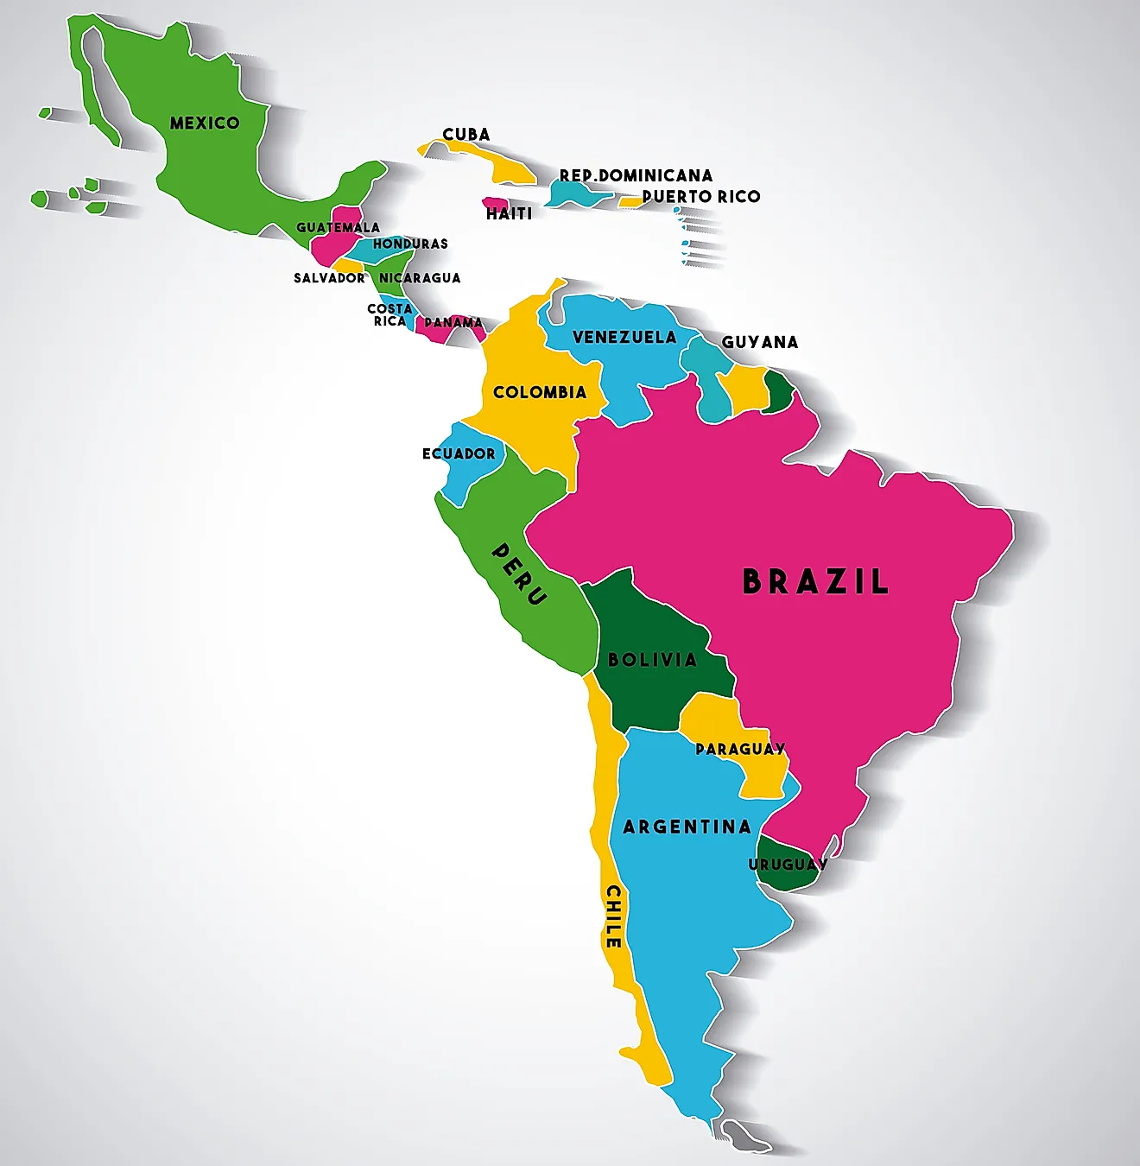
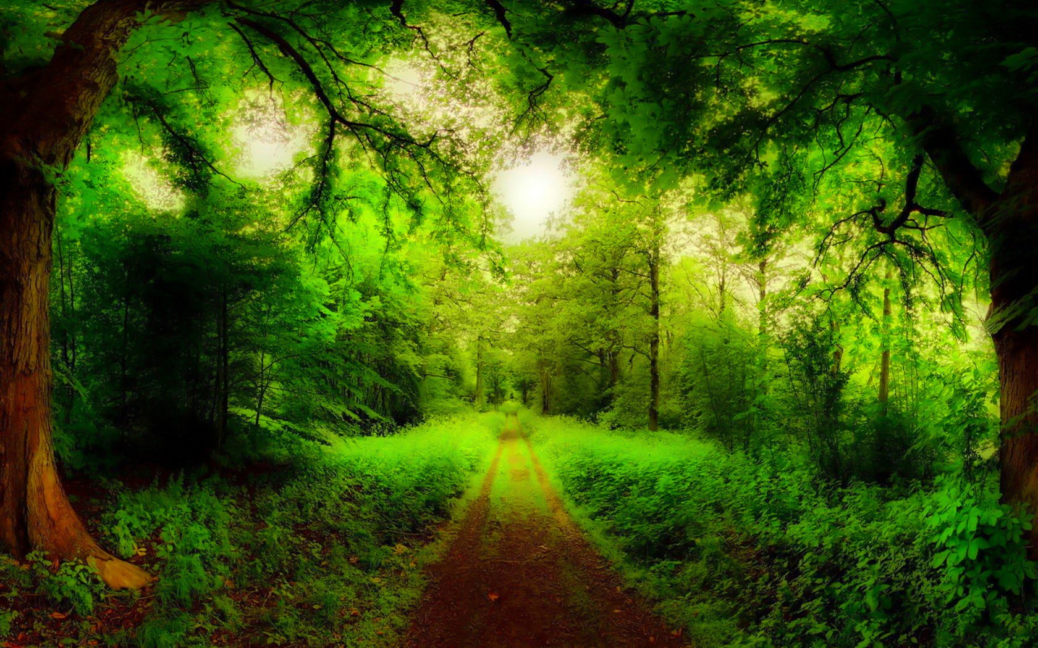
El “Encanto”
La casa de la Familia Madrigal está en un bosque mágico. No es un lugar real pero en la película si existe. El lugar donde está la casa de la Familia Madrigal, se llama ENCANTO.
Picture Talk- actividad sugerida
* Lea en voz alta y haga preguntas para corroborar comprensión del estudiante.

Slide 7
Songs
🎶La familia Madrigal Clip
🎶No se habla de BRUNO
🎶Isabela
🎶Luisa

